Slide 1

Algoritmos de Alta Performance
Técnicas de Projeto de Algoritmos
DIVISÃO E CONQUISTA
GULOSO
RECURSÃO
BACKTRACKING
www.fiap.com.br

Slide 2
Divisão e Conquista
A técnica de projeto de algoritmos divisão e conquista (divide and conquer) consiste em dividir um problema maior recursivamente em problemas menores até que o problema possa ser resolvido diretamente. Então a solução do problema inicial é dada através da combinação dos resultados de todos os problemas menores computados.
2

Slide 3
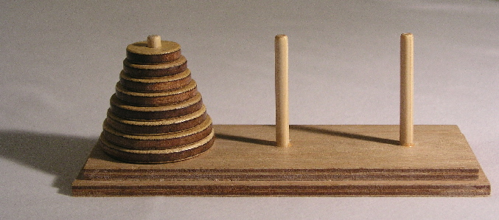
Divisão e Conquista
Vários problemas podem ser solucionados através desta técnica, como a ordenação de números através do algoritmo merge sort e a Torre de Hanói.
3

Slide 4
Divisão e Conquista
Esta técnica de projeto de algoritmos soluciona um determinado problema através de três fases:
1. Divisão: O problema maior é dividido em problemas menores e os problemas menores obtidos são novamente divididos sucessivamente de maneira recursiva.
2. Conquista: O resultado do problema é calculado quando o problema é pequeno o suficiente.
3. Combinação: O resultado dos problemas menores são combinados até que seja obtida a solução do problema maior.
4

Slide 5
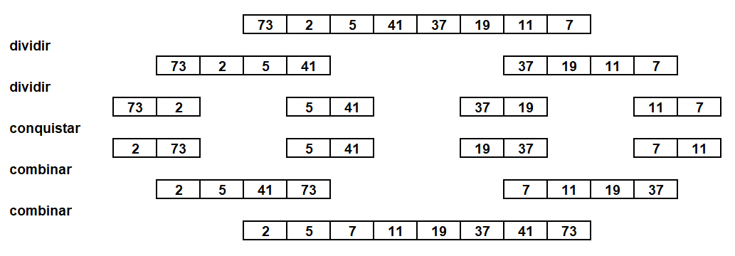
Divisão e Conquista
5

Slide 6
Divisão e Conquista
Problemas que utilizam esta técnica de projeto de algoritmos podem tirar proveito de máquinas com múltiplos processadores, pois a fase de divisão em problemas menores proporciona uma divisão natural do trabalho. Cada um dos problemas menores obtidos pode ser calculado separadamente em um processador sem depender dos demais.
6

Slide 7
Divisão e Conquista
A solução por esta técnica também é eficiente no uso da memória cache pois ao final da fase de divisão grande parte dos dados necessários para a fase de combinação já estão disponíveis na memória cache proporcionando um acesso mais veloz aos dados. Porém o caráter recursivo das soluções acaba gerando um trabalho de processamento maior devido ao uso de chamadas recursivas e o uso da pilha de chamadas.
7

Slide 8
Guloso
Algoritmo guloso ou ganancioso (greedy) para solução de problemas é uma técnica de projeto de algoritmos que procura resolver um determinado problema fazendo a escolha localmente ótima em cada iteração, com a esperança de encontrar uma solução ótima global.
8

Slide 9
Guloso
Na solução de alguns problemas combinatórios a estratégia gulosa pode assegurar a obtenção de soluções ótimas, o que não é muito comum.
No entanto, quando o problema a ser resolvido pertencer à classe NP-completo ou NP-difícil, a estratégia gulosa torna-se atrativa para a obtenção de uma solução aproximada em tempo polinomial.
9

Slide 10
Guloso
Diz-se que um algoritmo guloso é “míope”: ele toma decisões com base nas informações disponíveis na iteração corrente, sem “olhar” as consequências que essas decisões terão no futuro.
Para compensar, algoritmos gulosos são muito rápidos e eficientes.
10

Slide 11
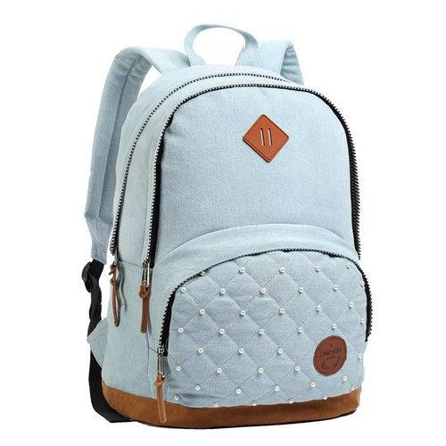
Guloso
Problema da Mochila: É um problema de otimização combinatória. O objetivo é preencher uma mochila com um conjunto de itens, de tal forma que se atinja o maior número de itens, não ultrapassando o peso máximo suportado pela mochila.
10 kg
11

Slide 12
Recursão
Funções podem chamar umas às outras para executar uma determinada tarefa. Um caso especial de chamada de funções ocorre quando uma função chama a si mesma. Esse processo é chamado de recursão.
12

Slide 13
Recursão
Um exemplo comum usando recursão é a função para calcular o fatorial de um número natural N. Nesse exemplo, no caso base o valor de 0! é 1.
No caso recursivo, dado um número N > 0, o valor de N! é calculado multiplicando por N o valor de (N − 1)!, e assim por diante, de tal forma que:
N! = N × (N − 1) × (N − 2) × ... × (N − N)
onde (N − N)! representa o caso base
13

Slide 14
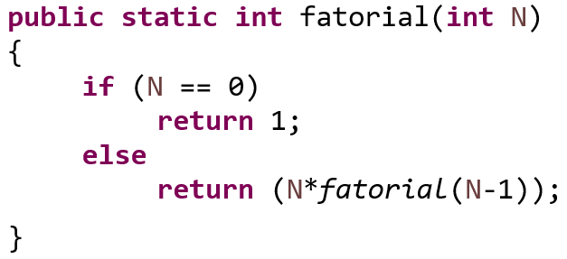
Recursão
Em termos recursivos:
14

Slide 15
Backtracking
Backtracking é um tipo de algoritmo que representa um refinamento da busca por força bruta, em que múltiplas soluções podem ser eliminadas sem serem examinadas.
As principais aplicações desse tipo de algoritmo são para a construção de todos os 2^{n} subconjuntos de um conjunto S, com n elementos e todas as permutações desse conjunto.
15

Slide 16
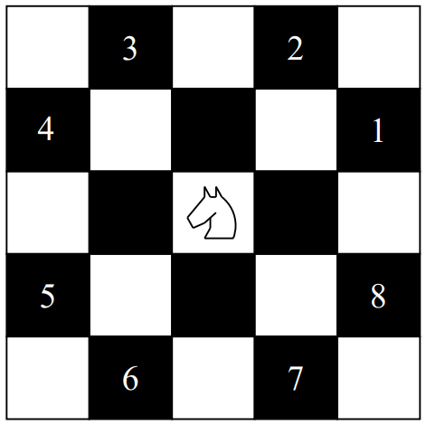
Backtracking
Por exemplo, possíveis movimentos da peça cavalo no jogo de xadrez.
16

